Slide 1
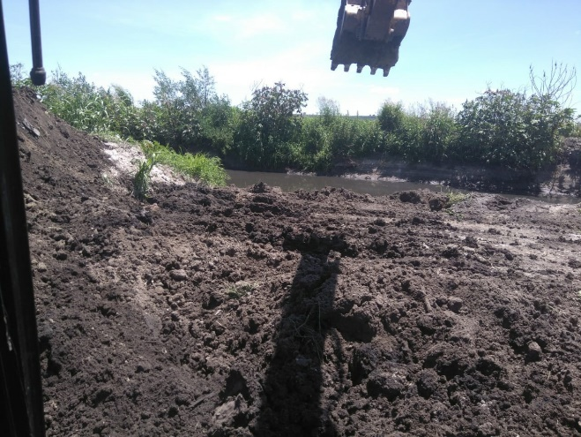
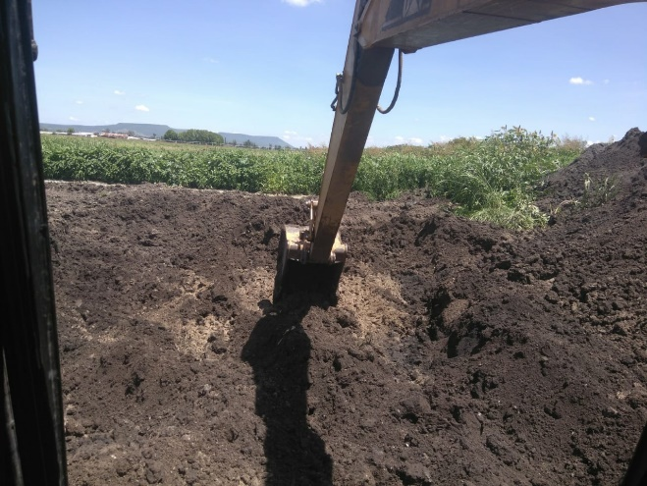
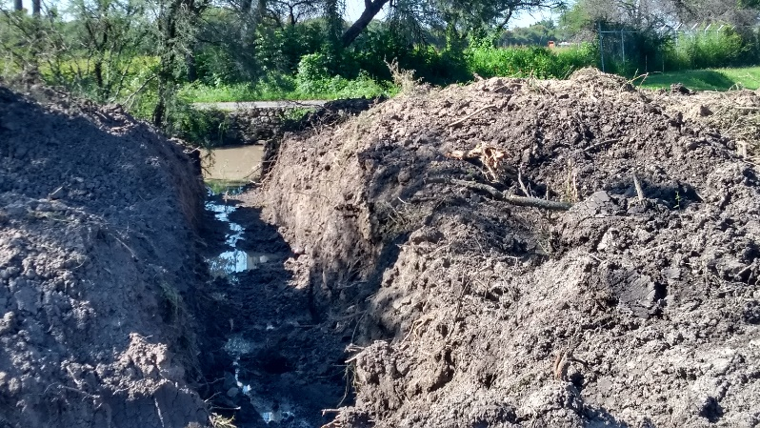
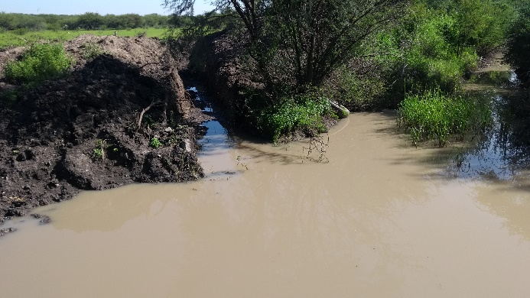
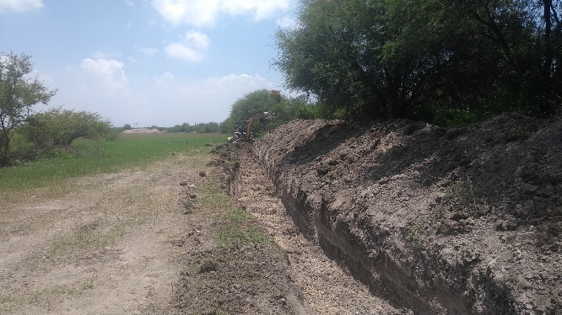
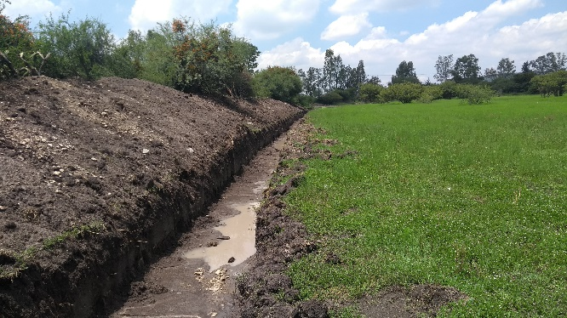
REPORTE MES DE AGOSTO MAQUINARIA
TRABAJOS EN LA COMUNIDAD EL DESAGUE
FECHA INICIO
CONCEPTO
FECHA TERMINO
01/08/2019
MANIOBRAS PARA FORMAR DESAGUE
30/08/2019

